Slide 1
Uložení elektrických vedení
Ing. Jaroslav Bernkopf

Slide 2
Osnova
Spojování vodičů
druhy a provedení
Ukládání vedení
na omítku
do omítky
pod omítku
do trubek
do dutých stěn
do instalačních kanálů
do lišt
na kabelové nosné systémy
Prostupy vedení zdí a konstrukcemi
Uložení pohyblivých přívodů

Slide 3
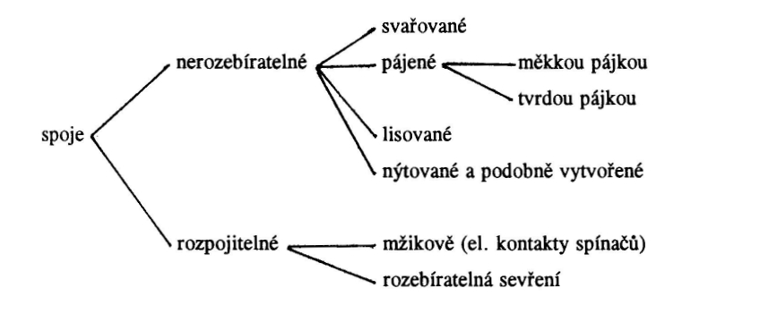
Spojování vodičů
Druhy spojů

Slide 4
Rozebíratelné spoje
Rozebíratelný spoj je takový,
který se dá bez speciálního nástroje
rozebrat a opět složit,
aniž by došlo k jeho poškození.

Slide 5
Rozebíratelné spoje
Příklady rozebíratelných spojů
šroubové svorky
bezšroubové svorky
ploché násuvné spoje

Slide 6
Rozebíratelné spoje
Šroubové svorky
Zdířkové
Vodič v dutině objímky je stlačován dříkem šroubu.
Hlavičkové
Vodič je stlačován hlavou šroubu.
Svorníkové
Vodič je stlačován maticí.
Plášťové
Vodič uvnitř proříznutého svorníku velkého průměru je stlačován vnější maticí.
Příložkové
Vodič je svírán mezi pevnou částí a příložkou
pomocí šroubů.
Sevření kabelových ok
Spojení dvou plochých částí šroubem.

Slide 7
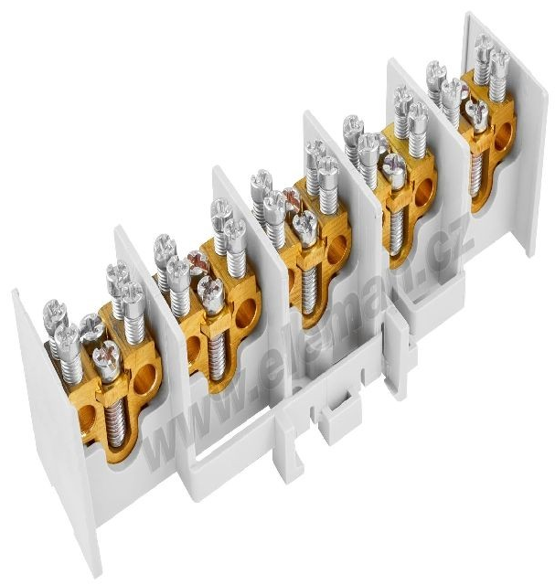
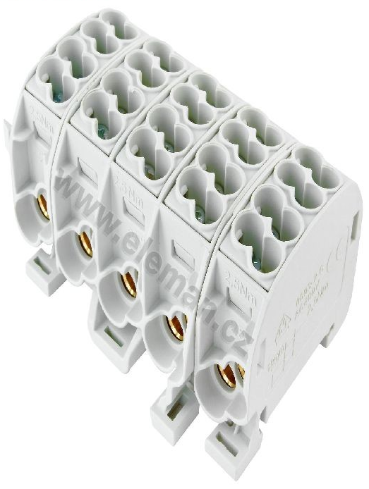
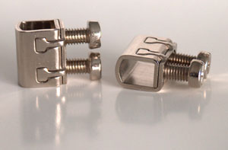
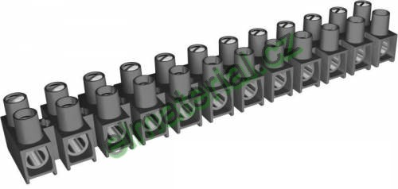
Rozebíratelné spoje
Zdířkové svorky
Vodič v dutině objímky je stlačován dříkem šroubu.

Slide 8
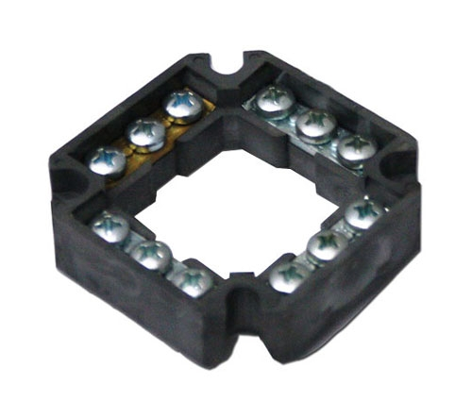
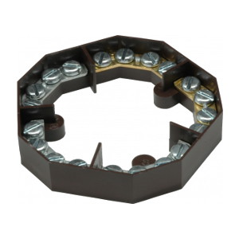
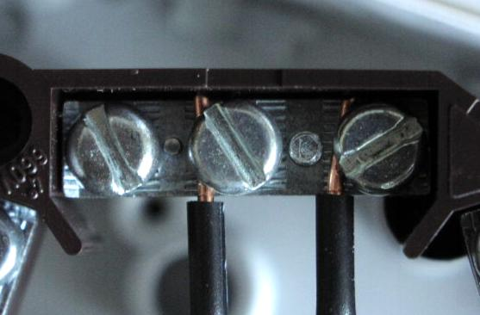
Rozebíratelné spoje
Hlavičkové svorky
Vodič je stlačován hlavou šroubu.

Slide 9
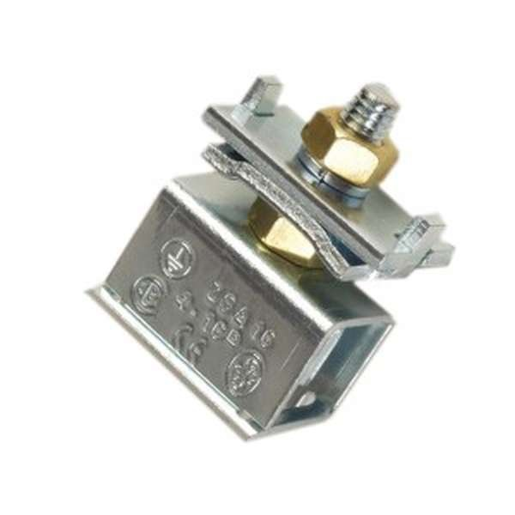
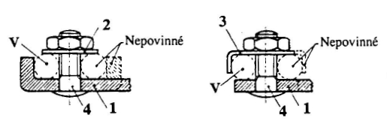
Rozebíratelné spoje
Svorníkové svorky
Vodič je stlačován maticí.

Slide 10
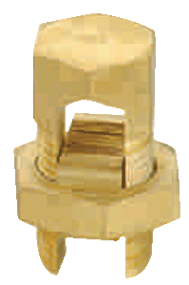
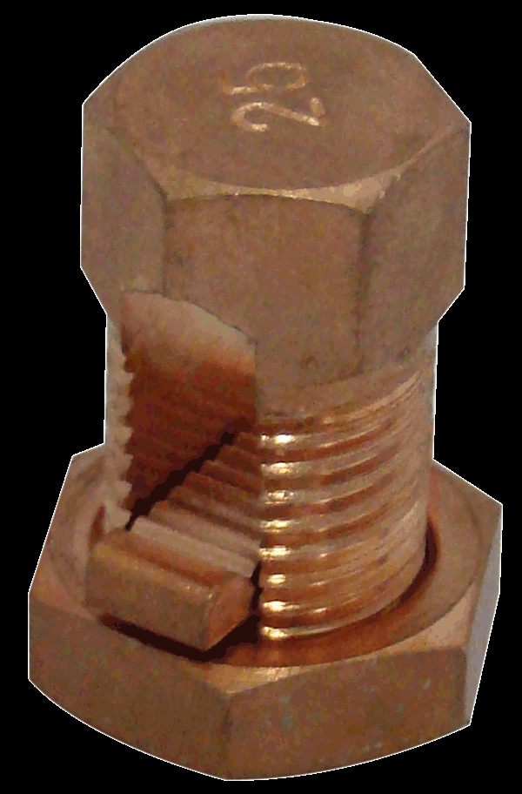
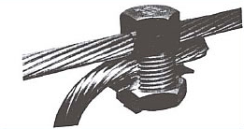
Rozebíratelné spoje
Plášťové svorky
Vodič uvnitř proříznutého svorníku velkého průměru je stlačován vnější maticí.

Slide 11
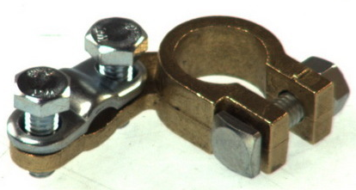
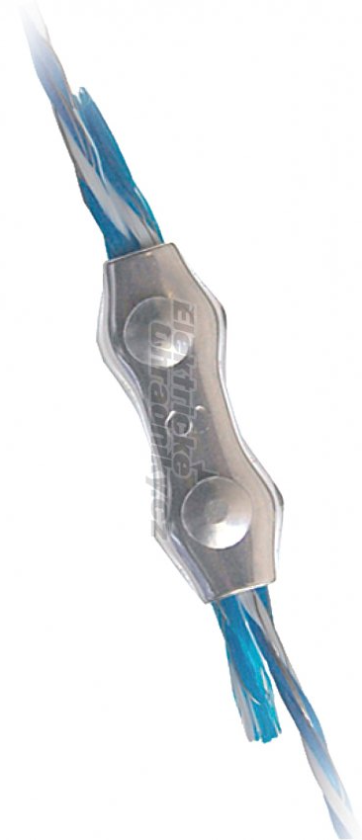
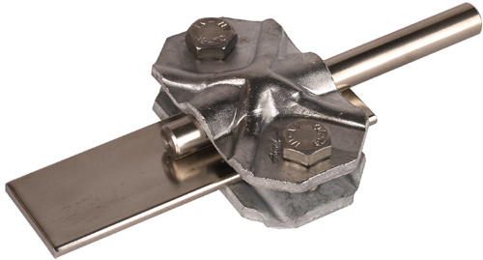
Rozebíratelné spoje
Příložkové svorky
Vodič je svírán mezi pevnou částí a příložkou pomocí šroubů.

Slide 12
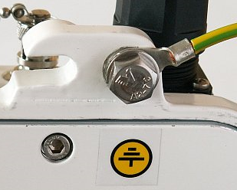
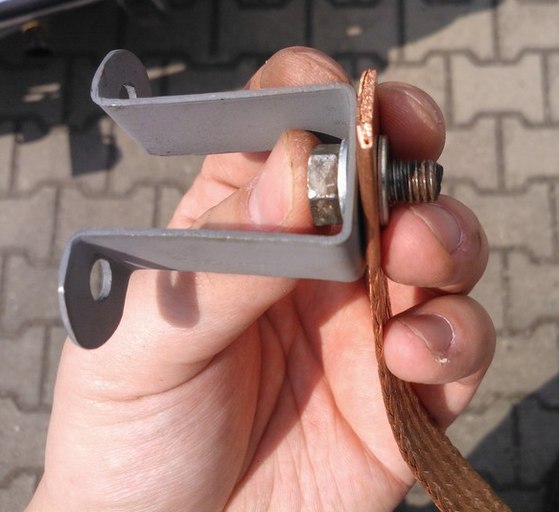
Rozebíratelné spoje
Sevření kabelových ok
Spojení dvou plochých částí šroubem.

Slide 13
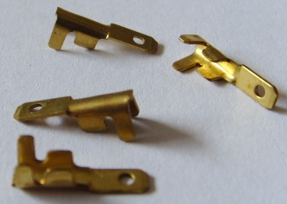
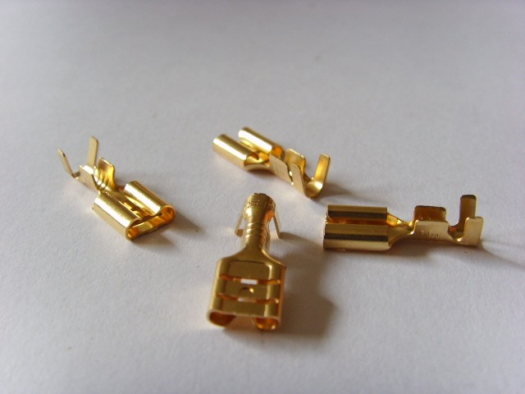
Rozebíratelné spoje
Ploché násuvné spoje
Sestava tvořená pružnou kovovou dutinkou a plochým tuhým kolíkem, který lze do dutinky zasunout.

Slide 14
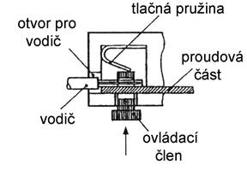
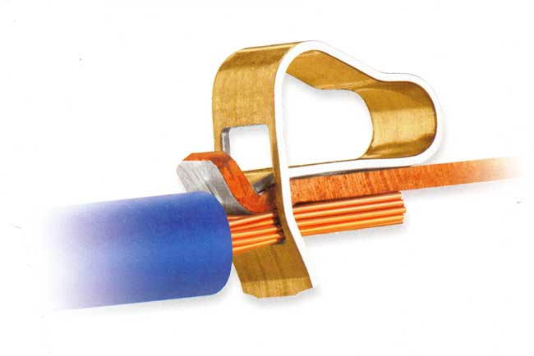
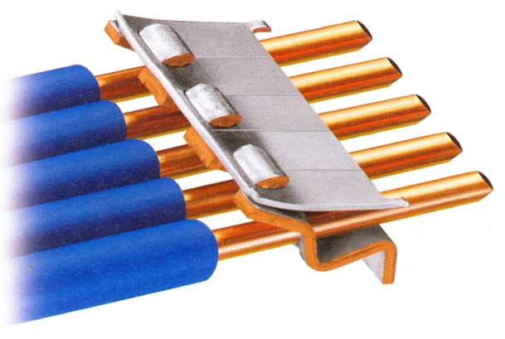
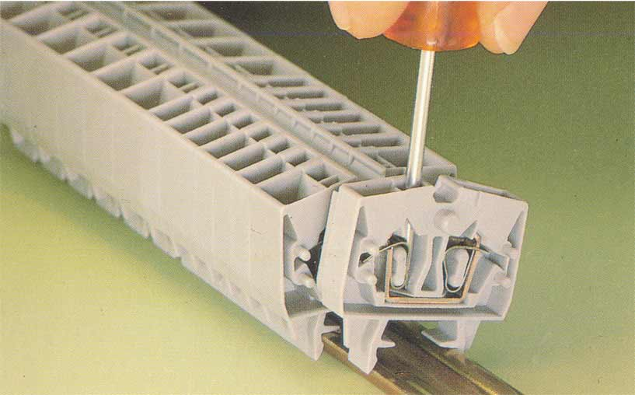
Rozebíratelné spoje
Bezšroubové svorky
Umožňují odpojitelné připojení vodičů jinak než šrouby
Stačí konce vodičů pouze odizolovat
Odpojení vodiče nesmí být možné pouhým vytažením

Slide 15
Nerozebíratelné spoje
Nerozebíratelný spoj je takový,
který se nedá rozebrat a opět složit,
aniž by došlo k jeho poškození.

Slide 16
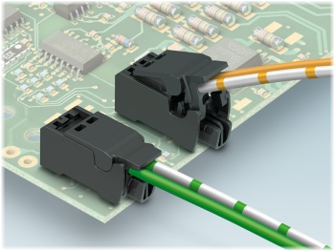
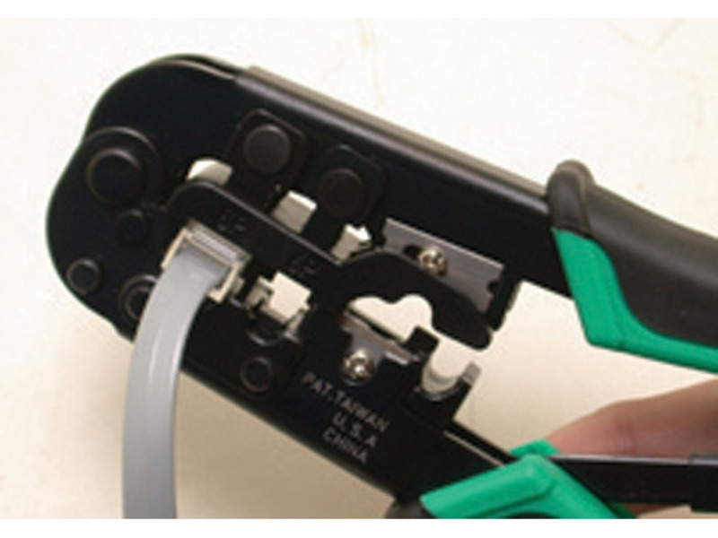
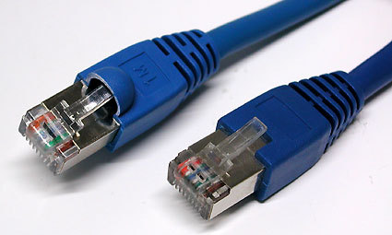
Nerozebíratelné spoje
Upínací jednotky prorážející izolaci
Umožňuje připojit izolované neupravené vodiče tím, že prorazí nebo prořízne izolaci.
Může být připojen jeden nebo i více vodičů.

Slide 17
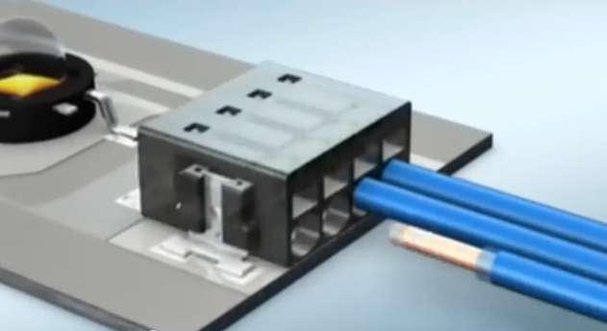
Ne/rozebíratelné spoje?
Mini PCB connectors with fast connection - Phoenix Contact
https://www.youtube.com/watch?v=g1wK_fPXsiU

Slide 18
Ukládání vedení
Vedení je možno ukládat
na omítku
do omítky
pod omítku
do trubek
do dutých stěn
do instalačních kanálů
do přístrojových kanálů
do lišt
na kabelové nosné systémy

Slide 19
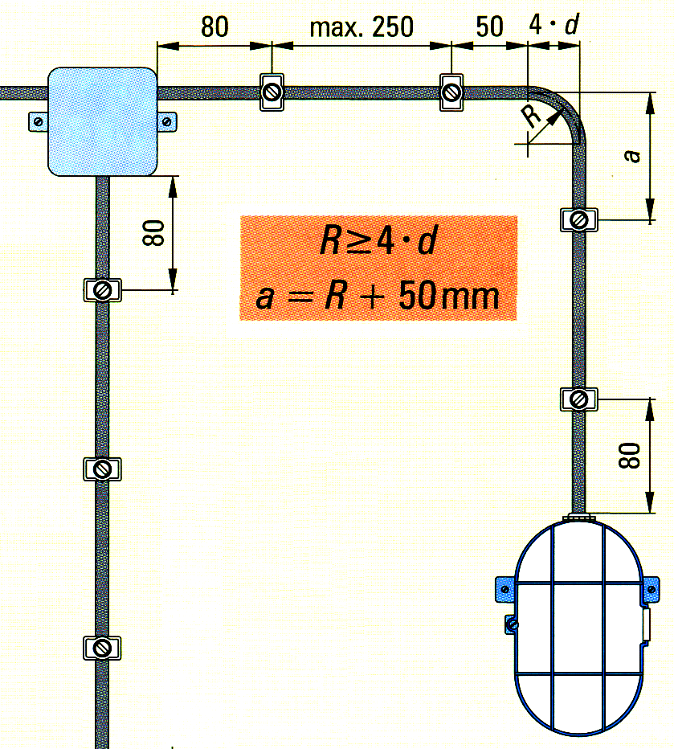
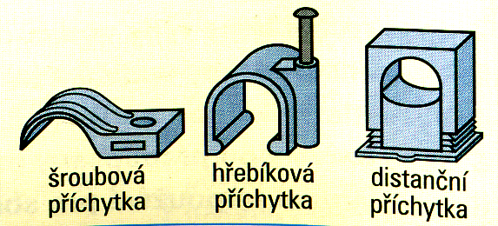
Uložení na omítku
Zásady
Jen vodorovně a svisle
Poloměr oblouku R ≥ 4 * d
Upevňovat příchytkami
Krajní příchytky
80 mm od krabice
50 mm od oblouku
Rozteč max. 250 mm

Slide 20
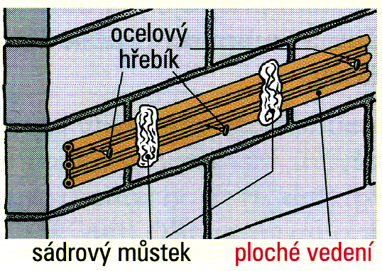
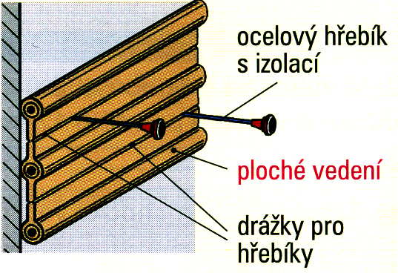
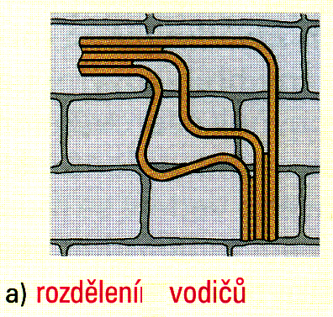
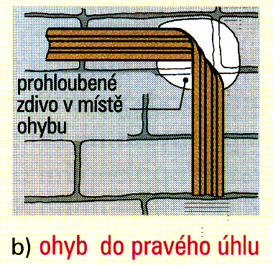
Uložení do omítky
Zásady
Ploché kabely
Aspoň 4 mm pod omítkou
Nikdy na dřevo
V dutinách i bez omítky
Upevnění
sádrové můstky
hřebíky s izolací
lepení
Oblouky
rozdělení vodičů
ohybem

Slide 21
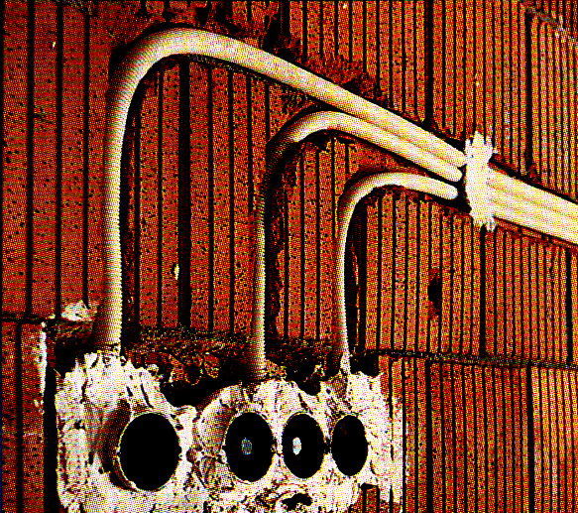
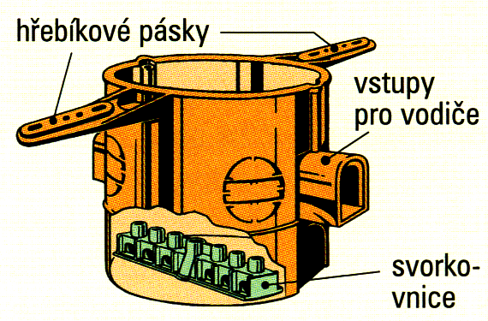
Uložení pod omítku
Zásady
Do drážek
Vyfrézovat krabice, pak drážky
Krabice upevnit hřebíky
Před omítkou sádrové můstky

Slide 22
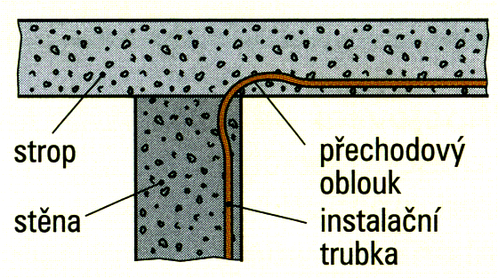
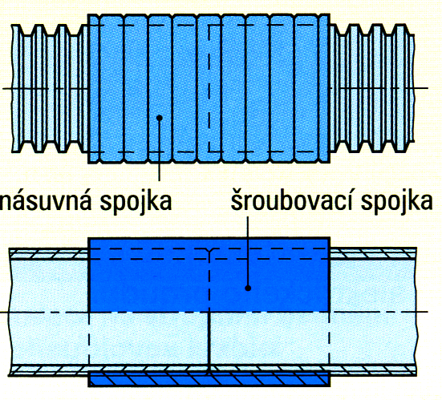
Uložení do trubek
Zásady
Poloměry ohybů dostatečné, hlavně
mezi stěnou a stropem
mezi dvěma stěnami
Nezdeformovat provizorním uchycením
Po 10 m protahovací krabice
Trubky zatahovat až do krabic
Spojovat spojkami

Slide 23
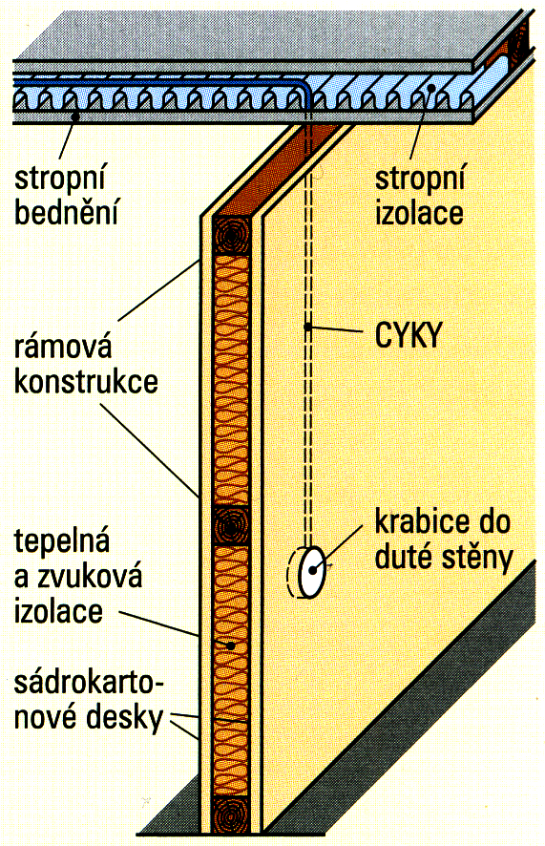
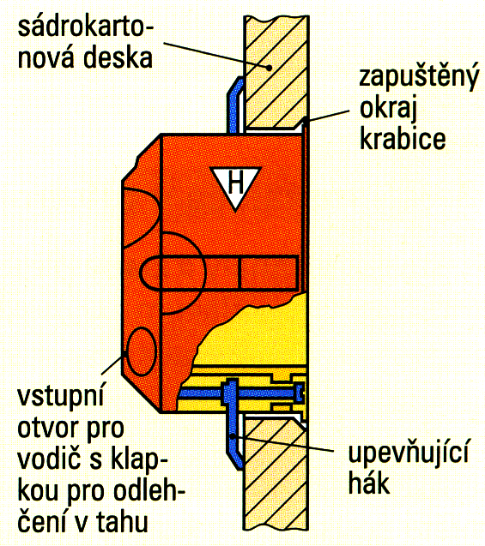
Uložení do dutých konstrukcí
Zásady
Kabely odolné proti šíření plamene
Instalační trubky nehořlavé
Plochá vedení nepoužívat
Kabely zajistit proti vytažení z krabic

Slide 24
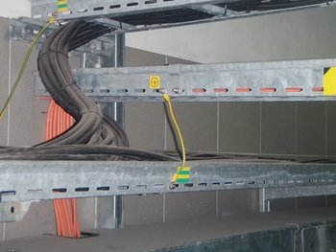
Uložení do instalačních kanálů
Zásady
Kovové kanály nesmějí plnit funkci vodiče PEN
Prostory pro silnoproudé a sdělovací vedení a zařízení musí být oddělené
Vodiče v kanálech mají menší zatížitelnost, protože jsou hůře chlazené
U kovových kanálů
všechny části pospojovány
a připojeny na celkové
vyrovnání potenciálu budovy

Slide 25
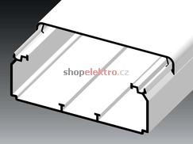
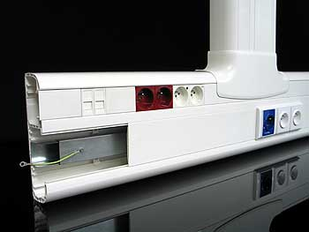
Uložení do instalačních kanálů
Druhy instalačních kanálů
pro vodiče
jen pro uložení vodičů
přístrojové
pro uložení vodičů
pro upevnění přístrojů

Slide 26
Uložení na kabelové nosné systémy
Druhy kabelových nosných systémů
kabelové žlaby
kabelové lávky
drátěné žlaby

Slide 27
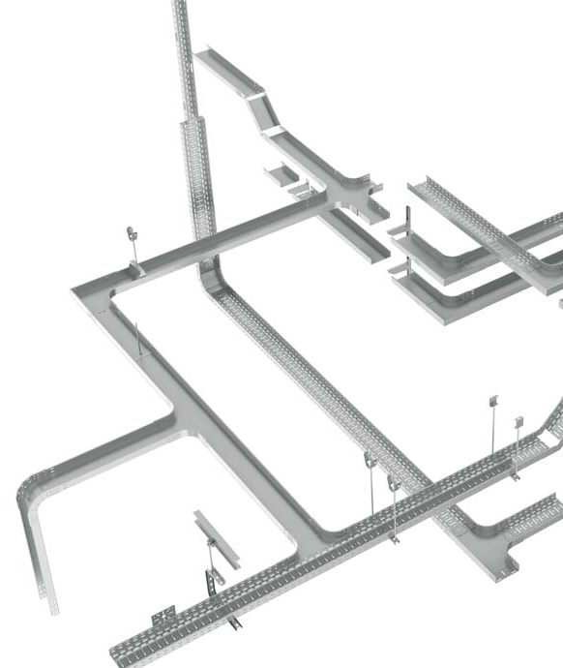
Uložení na kabelové nosné systémy
Kabelové žlaby
s plným dnem
děrované

Slide 28
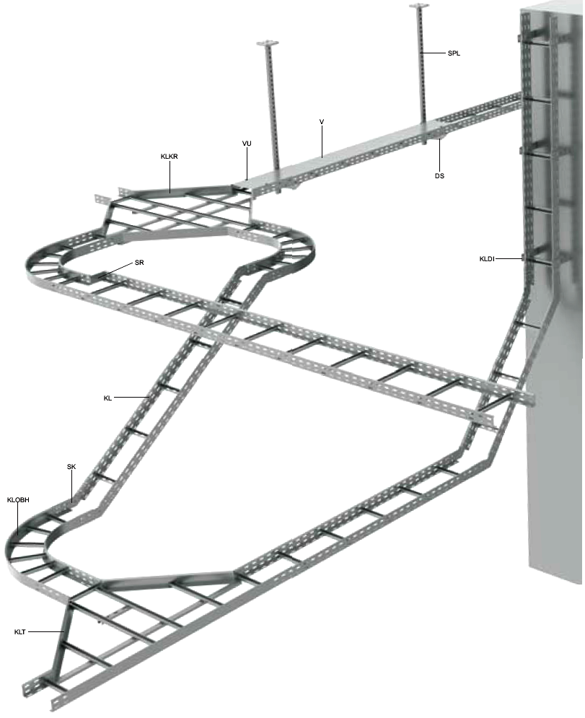
Uložení na kabelové nosné systémy
Kabelové lávky

Slide 29
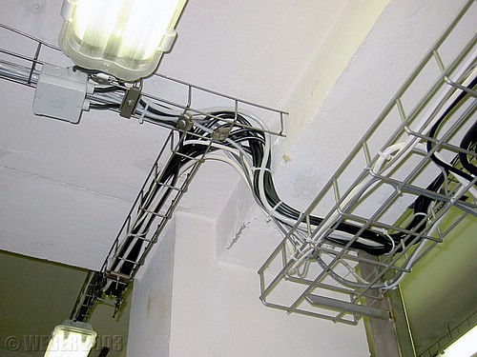
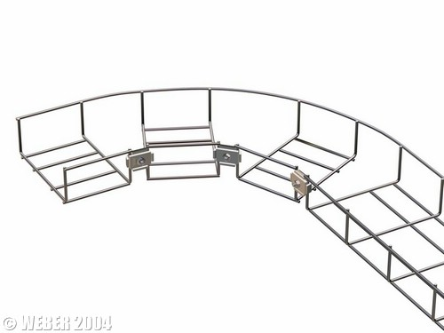
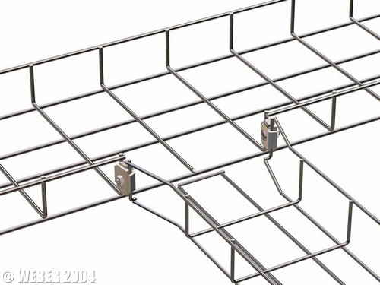
Uložení na kabelové nosné systémy
Drátěné žlaby

Slide 30
Prostupy vedení zdí a konstrukcemi
Zásady
Velké stavby se rozdělují protipožárními stěnami na požární úseky.
Kabely, vodiče nesmějí při požáru umožnit prostup ohně přes protipožární stěny.
Otvory pro kabely nutno utěsnit ohnivzdorně.

Slide 31
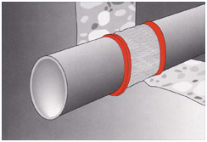
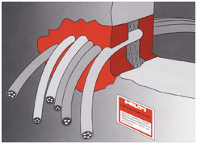
Prostupy vedení zdí a konstrukcemi
Možnosti
elastický protipožární tmel
zpěňující protipožární tmel
protipožární manžety
protipožární zátky
protipožární cihly
protipožární polštáře
protipožární pěna
1
2
3
7
4
5
6

Slide 32
Pohyblivé přívody
Rozdělení
pevně připojené: vidlice – svorky spotřebiče
oddělitelné: vidlice – nástrčka
prodlužovací: vidlice – pohyblivá zásuvka
2
1
3

Slide 33
Pohyblivé přívody
Zásady
zákaz montáže vidlic na obou koncích šňůry
na jednu vidlici jen jeden pohyblivý přívod
šnůry odlehčit od tahu
vstupní otvory pro šnůry bez hran
konce jader žil bez trčících drátků
ochranný vodič
zelenožlutý
delší, aby byl vytržen jako poslední
chránit krytem nebo polohou před mokrem, provozem
minimální potřebné délky
neumísťovat pod koberci
vždy ochranný vodič PE a ochranný kolík
venku proudový chránič

Slide 34
Video
Protipožární ochrana
https://www.youtube.com/watch?v=thKy2KVBO1g&utm_source=sendinblue&utm_campaign=brezen_covic-19&utm_medium=email

